Slide 1
Profielkeuze na havo/vwo 3: natuur- en scheikunde
Erasmus College
Fiona Yarrow, Scheikunde-docent bovenbouw
fyarrow@erasmuscollege.nl

Slide 2
In de bovenbouw
Samenhangende vakken:
Wiskunde (rekenen, grafieken, functies)
Biologie (processen in cellen, werking van lichaam)
Informatica (automatisering, numerieke wiskunde)
Natuurkunde in de profielen:
NT
NG → keuzevak
Scheikunde in de profielen:
NT
NG

Slide 3
Wat levert het doen van een N&G of N&T profiel op?
Logisch nadenken
Ingewikkelde problemen oplossen
Inzicht in het dagelijks leven om ons heen
Natuur- en scheikunde ondersteunen elkaar. Ook tussen biologie en scheikunde is enige overlap

Slide 4
Vervolgstudies Er zijn heel wat studies waarvoor de NG en/of NT profielen gewenst of verplicht zijn:
Medicijnen/geneeskunde/farmaceutische wetenschappen
Levensmiddelentechnologie: kwaliteit/samenstelling/hygiëne
Electrical Engineering: programmeren van machines en computers
Werktuigbouwkunde: machines bouwen
Industrial Design: machines ontwerpen/productieprocessen
Transport/opslag/logistiek
Robotica
Sterrenkunde
Life Sciences
Chemische technologie: ontwerpen van fabrieken/productieprocessen
Enzovoort……

Slide 6
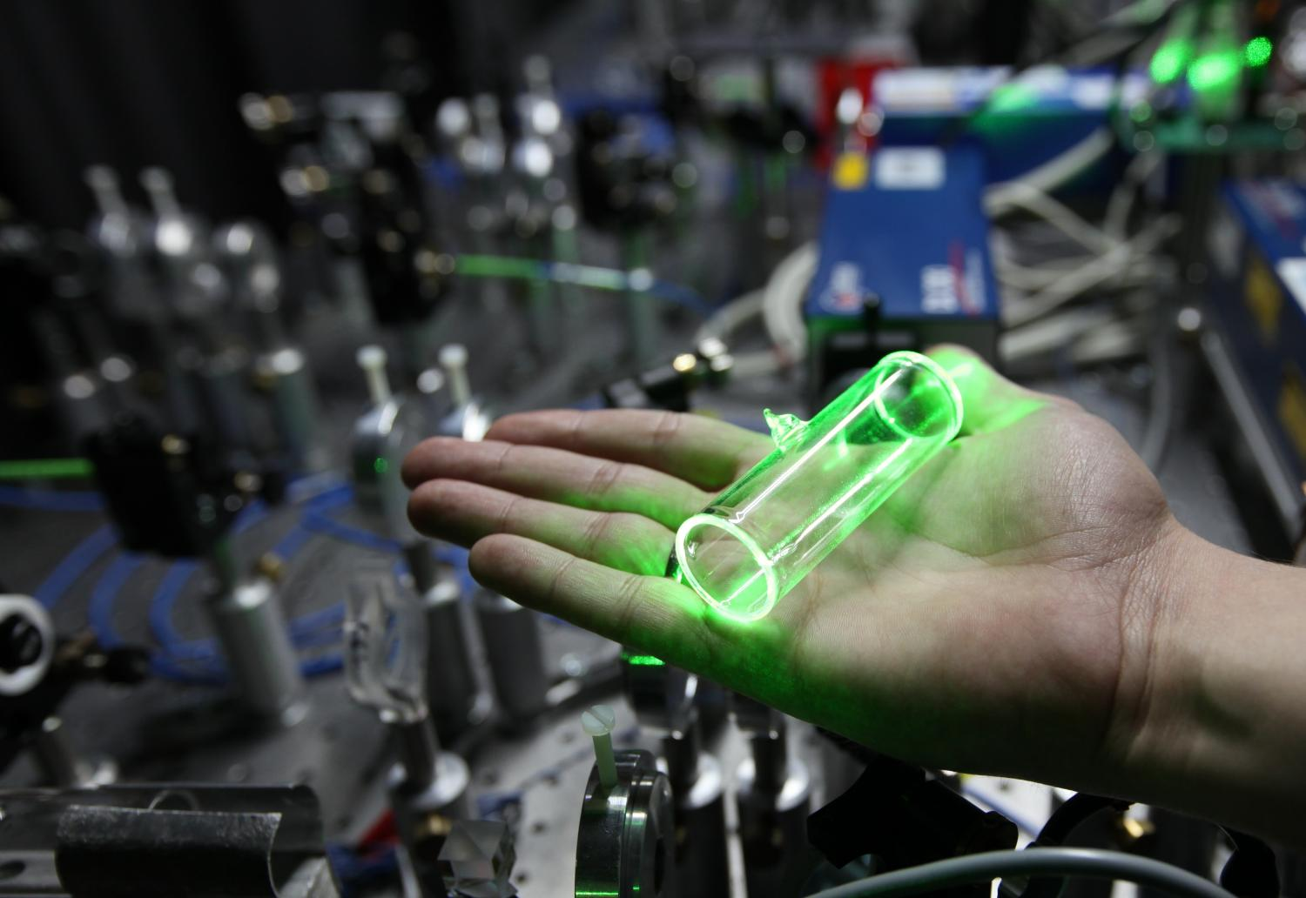
Toekomst van de techniek?

Slide 7
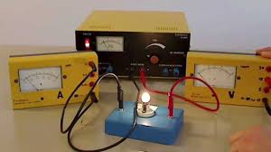
Wat gaan we doen in de bovenbouw?
Zeker, formules/rekenwerk… dus ook wiskunde
Natuurkunde: krachten, bewegen, snelheid, grafieken, elektriciteit, kernenergie, de relativiteitstheorie, trillingen (licht)
Scheikunde: zouten, zuren en basen, energie, koolstofchemie, biochemie, redoxreacties (batterijen), gehaltes, rekenen aan chemische reacties
Veel opgaven maken en af en toe practica
Het tempo en niveau gaan behoorlijk omhoog, het rekenwerk bij SK wordt meer en bij NA moeilijker

Slide 8
Kan ik het wel?
Natuurkunde en scheikunde zijn geen leervakken
… je moet begrijpen waar het over gaat!
... en willen begrijpen helpt ook!
Hoe zit het met energie?
Waarom is de lucht blauw?
Waarom is een zuur bijtend?
Hoe werkt een batterij?
Kernfusie of kernsplijting?

Slide 9
Vanwege het gemiddelde 7-systeem worden globaal de volgende richtlijnen aangehouden, om succesvol te zijn:
Voor 4VWO : 8,0 of hoger
Voor 4HAVO: 7,0 of hoger
Positieve adviezen van docenten in de onderbouw voor Natuurkunde en Scheikunde (en Wiskunde)

Slide 10
4VWO
Kopie eindrapport vorig schooljaar | A Onafgerond rapport
R0 | R1
7.3 | 4.1
8.1 | 5.6
8.2 | 6.8
8.1 | 7.3
6.9 | 5
9.5 | 9.9
7.5 | 5.7
8.4 | 6.1
7.4 | 5.6
8.2 | 6.8
9.1 | 8.5
7.5 | 5.3
7.3 | 5.3
7.9 | 6.3
4HAVO
Kopie eindrapport vorig schooljaar | A Onafgerond rapport
R0 | R1
6.9 | 5.9
8.5 | 7.3
7.5 | 6
8.5 | 8.3
7.2 | 4.2
7.9 | 7.8
5.3 | 5.3
8 | 4.9
4.8 | 3.3
7.6 | 5.4
6 | 4.6
6.3 | 6.9
6.9 | 6.3

Slide 11
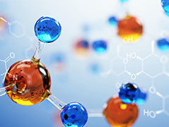
Samenvatting
Er is veel mogelijk met natuur- en scheikunde
Makkelijk… is het voor maar weinig leerlingen
Je moet er best wat voor doen
Overgang van 3 naar 4 is lastig !!
Er valt veel minder uit je hoofd te leren en vooral oefenen wordt belangrijk om de lesstof goed toe te kunnen passen

Slide 12
Nogmaals: natuurkunde en scheikunde zijn geen leervakken
… kies het dus niet om de redenen:
Al mijn vrienden kiezen NG of NT
Andere vakken lijken me saai
Met hard leren kom ik er vast wel
Met NG of NT heb ik de meeste keus voor een vervolgstudie
Ik vind de docent aardig

Slide 13
EINDE Tot slot… vragen??

